Slide 1
Ciclo de Vida
Ciclo de vida é o nome que se dá às transformações por que podem passar os seres de uma espécie para garantir a sua continuidade.
Ciclo de Vida Haplonte
Muitos protistas e fungos apresentam todas as células somáticas (são as células que não estão directamente envolvidas na reprodução) haploides. Nestas espécies, apenas o zigoto, formado pela fusão de gametas, é diploide e normalmente sofre imediatamente meiose para formar esporos (células haploides) que darão origem aos novos seres por mitoses.
Trabalho realizado por:
Sérgio Calado Nº23 11ºA
Biologia e Geologia

Slide 2
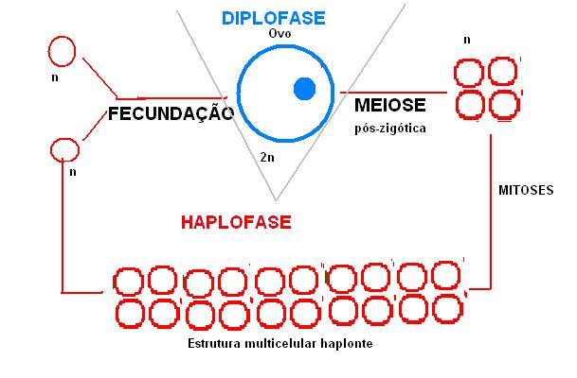
Ciclo de Vida Haplonte
Ocorre a fecundação, originando uma estrutura diploide, o ovo.
O ovo vai sofrer meiose (meiose-pós-zigótica), em que ocorrera uma divisão reducional, passando a originar 4 células geneticamente diferentes, ao qual 3 delas se degeneram ficando apenas uma funcional.
Essa célula irá sofrer mitoses e ocorrerá diferenciação, originando uma estrutura multicelular haplóide.
Na formação dos gâmetas ocorrerá a posterior fecundação.
O ciclo é haplonte porque as estruturas mais desenvolvidas encontram-se na haplofase, pois a única estrutura diplonte é o ovo.
À alternância de fases nucleares é devido a ocorrência de processos como a meiose e a fecundação.
A meiose permite a redução cromossómica em que as células diploides passam para haplóides, apresentado-se estruturas haploides, como também a fecundação permite a duplicação cromossómica permitindo a existência de estruturas cujo núcleo é diploide.

